Slide 1





방 습도계가 45%여도 차가운 벽 표면은 80%임
핵심 주제 (응모 분야 Living Assist)
핵심 주제
주요 개발 내용
시연 내용
벽 표면 습도를 계산해 곰팡이 임계 전에 가습기와 선풍기를 스스로 조절하는 Matter 디바이스를 제안함
실내 습도 (방 습도계)
12℃ 북측 벽 표면
45%
80%
방 공기 기준 값
ISO 13788 곰팡이 임계
서로 충돌하는 침실의 세 목표
① 수면: 침실 18~20℃
사용자가 정하는 제약 조건임 (Prather, SLEEP 2015)
② 점막 방어: 절대습도 6 g/㎥ 이상
노드가 제어함 (Shaman & Kohn, PNAS 2009)
③ 곰팡이와 진드기: 벽 표면 80% 이하
노드가 제어함 (ISO 13788:2012)
벽이 약 7.2℃ 아래로 내려가면 두 목표를 함께 만족하는 구간이 사라짐.
노드는 선풍기로 벽 표면을 데워 이 구간을 되찾음.
Notes:
방 습도계가 45%로 안전해 보여도 12℃까지 식은 북측 벽 표면에 닿은 공기는 80%임. 곰팡이 임계는 벽 표면 값으로 정해짐. 수면, 점막 방어, 곰팡이 세 목표가 서로 충돌하고, 벽 온도에 따라 허용 습도 구간이 30%에서 55%까지 달라짐. 이 구간을 계산해 지키는 것이 이 노드임.

Slide 2
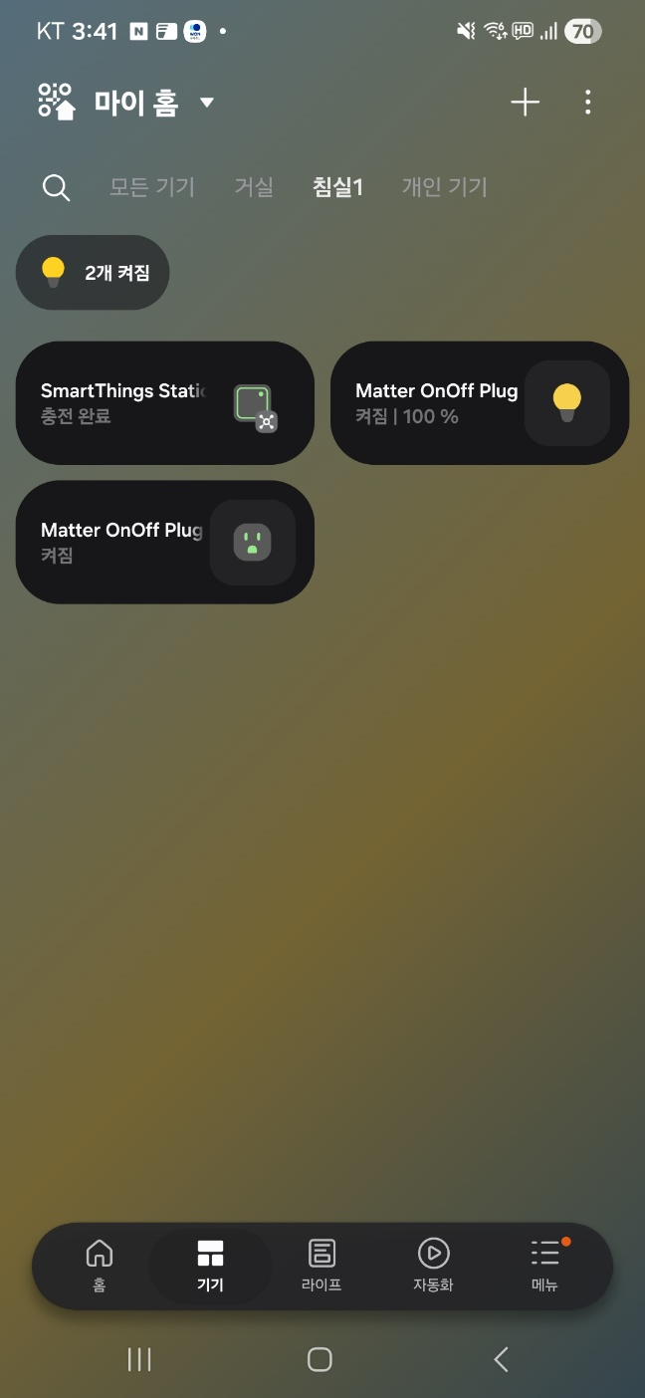








nRF Connect SDK로 노드 하나를 엔드포인트 6개로 직접 구성함
주요 개발 내용 ① 개발 환경과 Matter SDK
핵심 주제
주요 개발 내용
시연 내용
개발 환경
Matter 엔드포인트 (표준 클러스터)
구분 | 내용
사용 언어 | C (판단 로직), C++ (Matter 앱) JavaScript, HTML (시연 화면), Python (시험 도구)
사용 기기 | nRF54LM20 DK, 2채널 릴레이, 노트북 SmartThings Station, 스마트폰 (SmartThings 앱)
SDK, 도구 | nRF Connect SDK v3.4.1 (Zephyr RTOS, Matter) ZAP, west, J-Link, nrfutil
통신 | Matter over Thread, BLE 커미셔닝 USB 시리얼 (Web Serial, 115200)
EP | 디바이스 타입 | 표준 클러스터 | 노드가 하는 일
0 | Root Node | Basic Info, 커미셔닝, Thread | 커미셔닝, Thread 합류
1 | Dimmable Light → 선풍기 | On/Off, Level, Identify | On/Off → 릴레이 CH1
2 | Humidity Sensor | Relative Humidity Meas. | 벽 표면 습도 (노드 계산)
3 | Humidity Sensor | Relative Humidity Meas. | 실내 습도 (방 습도계)
4 | Temperature Sensor | Temperature Measurement | 벽 표면 온도
5 | On/Off Plug-in → 가습기 | On/Off, Groups | On/Off → 릴레이 CH2
Matter SDK 활용
12 / 12
92 ms
ZAP 데이터 모델
light_bulb.zap에 EP2~EP5를 추가해 west zap-generate로 생성함
허브 보고 / 수신 확인 (시연 1회)
보고 후 허브 응답 (평균)
속성 게시
Accessors로 값을 설정하면 SDK가 허브에 ReportData로 보고함
42%
v3.4.1
앱 조작 수신
MatterPostAttributeChangeCallback으로 받아 릴레이와 판단부에 반영함
Flash 사용 (RAM 36%)
nRF Connect SDK
커미셔닝
공장 데이터와 BLE로 SmartThings에 등록하고 Thread에 합류함
왼쪽: SmartThings 앱 등록 화면
앱은 센서 EP를 표시하지 않아 시연 화면에서 보여줌
Notes:
펌웨어는 C와 C++로, 시연 화면은 JavaScript와 HTML로, 시험 도구는 Python으로 작성함. nRF Connect SDK v3.4.1의 Matter 예제 위에 엔드포인트를 직접 추가함. 습도와 온도는 표준 측정 클러스터로, 가습기와 선풍기는 On/Off로 노출함. 판단부가 속성을 설정하면 SDK가 허브로 ReportData를 보내고, 시연 1회 동안 12번 보고해 12번 모두 수신 확인을 받았으며 응답은 평균 92ms였음. 앱에서 직접 조작한 값은 콜백으로 받아 판단부에 반영함. 칩이 nRF54LM20B라 보드 타깃을 b로 빌드함.

Slide 3








노드가 스스로 계산하고 학습하고 개입함
주요 개발 내용 ② 온디바이스 판단
핵심 주제
주요 개발 내용
시연 내용
판단 규칙
계산: 차가운 벽 앞 공기의 습도를 구함
DK가 0.5초마다 직접 계산함, 클라우드 불필요
A 곰팡이 방어
벽 표면 75%에서 가습 정지, 70% 미만에서만 재개함
$T_{\text{실내}}$: 방 온도, $T_{\text{벽}}$: 벽 표면 온도, $RH$: 상대습도(%), $P_{s}$: 포화 수증기압(hPa)
B 점막 방어
절대습도 6.5 g/㎥ 미만이면 가습, 8 g/㎥에서 정지함
① 포화 수증기압
온도별로 공기가 품을 수 있는
수증기의 최대치임
$$P_{s}(T)=6.112\exp\left(\frac{17.62T}{243.12+T}\right)$$
선풍기 개입
가습을 멈춰도 75% 이상이면 선풍기로 벽 표면을 데움
② 벽 표면 상대습도
방 공기가 벽 온도로
식었을 때의 습도임
$${RH}_{\text{표면}}={RH}_{\text{실내}}×\frac{P_{s}(T_{\text{실내}})}{P_{s}(T_{\text{벽}})}$$
E 학습
선풍기 효과(시연 +2.8℃)를 재서 끄는 시점을 판단함
E 예측
벽 온도 추세로 임계 80%까지 남은 시간을 계산함
③ 절대습도 (g/㎥)
공기 1㎥에 든 수증기 양,
점막 방어의 기준임
$$AH=\frac{216.7×RH×P_{s}(T)}{100\left(273.15+T\right)}$$
동시 가동
선풍기로 넓힌 구간에서 켠 채 가습해 ②, ③을 함께 지킴
④ 허용 상한 (표 3)
벽 표면이 80%를 넘지 않는
실내 습도의 최댓값임
$${RH}_{\text{상한}}=80×\frac{P_{s}(T_{\text{벽}})}{P_{s}(T_{\text{실내}})}$$
사용자 우선
앱 조작은 30분 존중, 벽 표면 80%를 넘으면 방어를 우선함
예) 방 21℃, 45%이고
벽이 12℃이면
$${RH}_{\text{표면}}=45×\frac{24.8}{14.0}≈80\%$$
기록
벽 표면 80% 이상인 시간을 누적 위험 시간으로 기록함
Notes:
노드는 0.5초마다 벽 표면 습도와 절대습도를 계산함. 예를 들어 방이 21℃, 45%이고 벽이 12℃이면 벽 표면 습도는 약 80%로 곰팡이 임계에 닿음. 75%에서 가습을 멈추고, 그래도 오르면 선풍기를 켬. 선풍기를 켤 때 벽이 몇 도 오르는지 스스로 재서, 선풍기를 꺼도 안전한지를 판단함. 선풍기로 허용 구간을 넓힌 뒤에는 선풍기를 켠 채로 가습을 이어가 점막 방어와 곰팡이 방어를 동시에 지킴.

Slide 4










기기마다 역할을 나눠 하나의 고리로 동작함
시연 내용 ① 시연 구성: 기기 간 연결과 역할
핵심 주제
주요 개발 내용
시연 내용
노트북
가상 침실, 시연 화면
USB
nRF54LM20 DK
판단 노드, Matter 기기
GPIO
2채널 릴레이
가전 전원 개입
전원
선풍기, 가습기
벽 데움, 가습
0.5초마다
CH1, CH2
시연에서는 노트북이 대신함
Thread (Matter 보고, 명령)
온습도, 벽 온도 센서
실제 제품 구성
SmartThings Station
Thread 보더 라우터, 허브
Wi-Fi
SmartThings 앱
등록, 원격 On/Off
실선: 시연에서 실제로 동작하는 연결
점선: 실제 제품에서 센서가 들어갈 자리
클라우드
기기 | 맡은 역할 | 연결
노트북 | 가상 침실 계산, 시연 화면 | USB 시리얼
nRF54LM20 DK | 표면 습도 계산, 판단, 릴레이 구동 | USB, GPIO, Thread
2채널 릴레이 | 선풍기, 가습기 전원 개입 | GPIO P1.20, P1.21
선풍기, 가습기 | 벽 데움, 가습 (화면 속 가전) | 릴레이 CH1, CH2
SmartThings Station | Thread 보더 라우터, Matter 허브 | Thread, Wi-Fi
SmartThings 앱 | 노드 등록, 원격 On/Off | BLE(등록), Wi-Fi
회로: DK ↔ 2채널 릴레이
nRF54LM20 DK
2채널 릴레이
LOW에서 켜짐
LED0 Matter 상태
5V0
5V 전원
DC+
LED1 선풍기
GND
접지
DC−
LED2 가습기
P1.20
선풍기 신호
IN1
CH1 선풍기
LED3 표면 80%↑
P1.21
가습기 신호
IN2
CH2 가습기
Notes:
시연에 쓰는 기기와 연결임. 노트북은 가상 침실을 계산해 센서 대신 0.5초마다 USB로 DK에 값을 보내고, DK는 벽 표면 습도를 계산해 판단한 뒤 GPIO로 릴레이를 움직여 선풍기와 가습기 전원을 켜고 끔. 같은 결과는 Thread로 SmartThings Station에 Matter 보고되고, 앱에서 상태를 보고 조작할 수 있음. 실제 제품에서는 노트북 자리에 온습도 센서와 벽 온도 센서가 들어감. 릴레이는 LOW에서 켜지는 모듈이라 overlay에서 핀을 active-low로 정의했고, P1.22는 DK의 LED0 핀과 겹쳐 P1.21로 옮김.

Slide 5
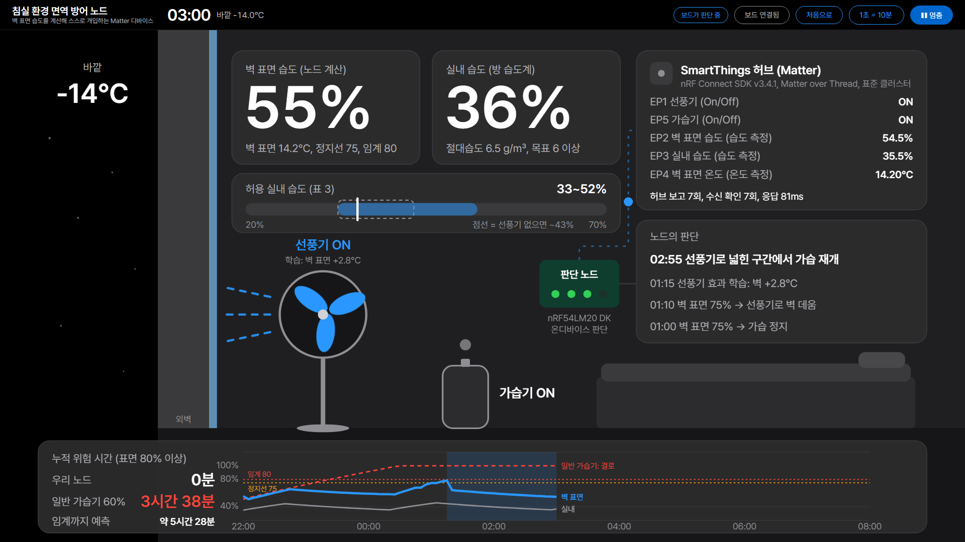

한파의 밤 10시간을 60초로 재현해 누적 위험 시간 0분을 달성함
시연 내용 ② 시연 화면과 구동 순서
핵심 주제
주요 개발 내용
시연 내용
① 가상 침실
한파의 밤 10시간을 60초로 진행함
가전 상태를 반영해 온습도와 벽 온도를 만듦
② 센서값 전송
0.5초마다 USB로 DK에 보냄
실제 제품에서는 센서가 이 값을 측정함
③ DK 판단
벽 표면 습도와 절대습도를 계산해
가습기와 선풍기 ON/OFF를 결정함
④ 릴레이 구동
CH1 선풍기, CH2 가습기 전원을 켜고 끔
딸깍 소리와 함께 가전이 실제로 바뀜
⑤ Matter 보고
같은 결과를 SmartThings 허브에 보고함
12회 모두 수신 확인, 평균 92ms
⑥ 결과: 누적 위험 시간
우리 노드 0분, 최고 벽 표면 78%
일반 가습기였다면 8시간 38분, 결로 6시간 14분
실제 보드를 연결한 03:00 화면. 실내와 벽 표면 습도, 노드의 판단, 가습기와 선풍기, 허브 보고를 한 화면에 보여줌
22:00
건조 → 가습 시작
01:00
표면 75% → 가습 정지
01:10
선풍기 ON, 효과 학습
02:55~
선풍기 켠 채 가습
07:30
벽 회복 → 선풍기 OFF
Notes:
시연은 오른쪽 순서로 동작함. 노트북의 가상 침실이 한파의 밤을 진행하며 0.5초마다 센서값을 DK로 보내고, DK가 벽 표면 습도를 계산해 릴레이로 가습기와 선풍기를 켜고 끄며, 같은 결과를 SmartThings 허브에 보고함. 바뀐 가전 상태는 다시 가상 침실에 반영됨. 실내 습도는 40%대에 머무는데 벽 표면 습도만 올라가고, 75%에서 노드가 가습을 멈춘 뒤 선풍기로 벽을 데움. 같은 밤 일반 가습기였다면 8시간 넘게 곰팡이 임계를 넘고, 그중 6시간 넘게 벽이 이슬점(12.9℃)보다 차가워 결로가 생겼을 것을 우리 노드는 0분으로 막음.

